Slide 1
Электронная таблица
MS Excel

Slide 2
Электронная таблица Microsoft Excel – это программное приложение, которое работает в диалоговом режиме и позволяет хранить и обрабатывать числовые данные в таблицах.

Slide 3
Запуск Microsoft Excel
Пуск/Программы/ Microsoft Office /Microsoft Excel
Завершение программы Microsoft Excel :
Любым из стандартных способов
Файл/Выход/Сохранить изменения в файле «да» или «нет»
Кнопка/Закрыть - «Х»
Файл/Сохранить…
Файл/Сохранить как…

Slide 4
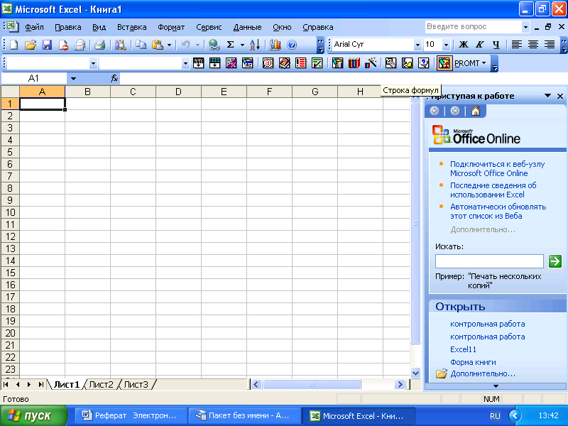
Меню
Панель инструментов
Поле имени
Строка формул
Рабочая область
Ярлыки листов книги
Строка состояния

Slide 5
Документ электронной таблицы называется рабочей книгой.
Книга представляет собой набор рабочих листов.
Каждый лист представляет собой таблицу и имеет название, которое отображается на ярлычке листа.

Slide 6
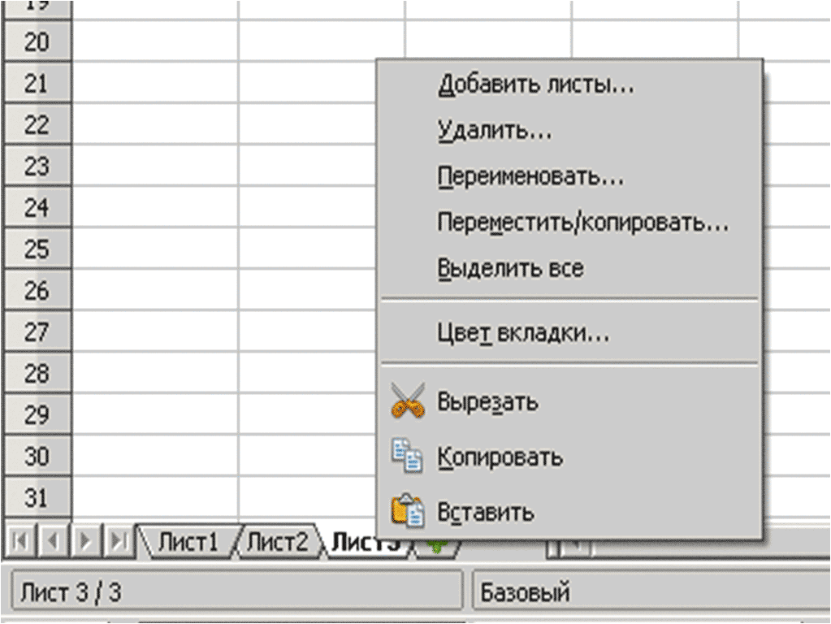
С помощью ярлычков можно переключаться к другим рабочим листам, входящим в ту же самую рабочую книгу.
Листы можно переименовывать (для этого надо дважды щелкнуть на его ярлычке), добавлять,
удалять,
перемещать,
копировать,
изменять цвет ярлычка

Slide 7
Таблица состоит из строк и столбцов.
Столбцы озаглавлены прописными латинскими буквами или буквенными комбинациями (А, В, С, … Z, AA, AB, … AZ, BA, … IV).
Строки нумеруются числами, от 1 до 65536 (максимально допустимый номер строки).

Slide 8
Ячейка располагается на пересечении столбца и строки, имеет адрес, который состоит из имени столбца и номера строки.
Например, В2, С5 и т.д.

Slide 9
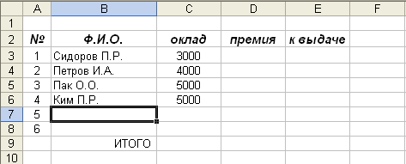
Одна из ячеек на листе всегда является текущей (активной). Она выделена жирной рамкой. Операции ввода и редактирования всегда производятся в активной ячейке. Переместить рамку активной ячейки можно с помощью курсорных клавиш или указателя мыши.

Slide 10
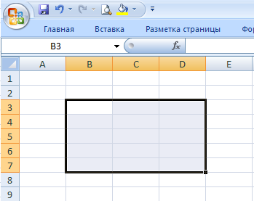
Можно обрабатывать одновременно несколько ячеек – диапазон ячеек. Для обозначения диапазона ячеек используется двоеточие. Например, В3:D7

Slide 11
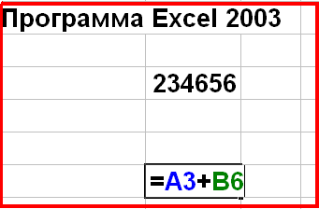
Содержимое ячеек
Ячейка может содержать
три вида данных:
1. Текстовые данные
2. Числовые данные
3. Если ячейка содержит формулу, значит эта ячейка вычисляемая
Содержимое ячейки рассматривается как формула, если оно начинается со знака равенства ( = ).

Slide 12
Ввод данных осуществляют непосредственно в текущую ячейку или в строку формул.
Место ввода отмечается текстовым курсором.
Для редактирования содержимого ячейки можно щелкнуть на строке формул
или дважды щелкнуть на текущей ячейке.
Чтобы завершить ввод, сохранив введенные данные, используют кнопку Enter в строке формул
или клавишу Enter.

Slide 13
Чтобы отменить внесенные изменения и восстановить прежнее значение ячейки, используют кнопку Отмена в строке формул или клавишу CTRL+Z.
Для очистки текущей ячейки или выделенного диапазона удобно использовать клавишу Delete.

Slide 14
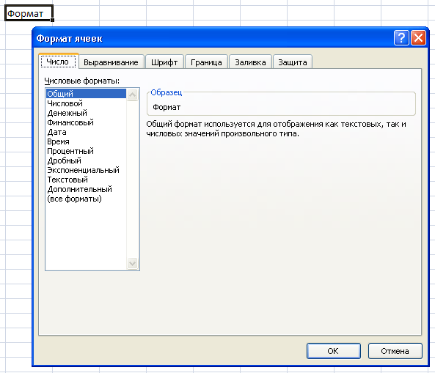
Формат данных – это способ представления данных, который отражает их внешний вид в соответствии с их назначением

Slide 15
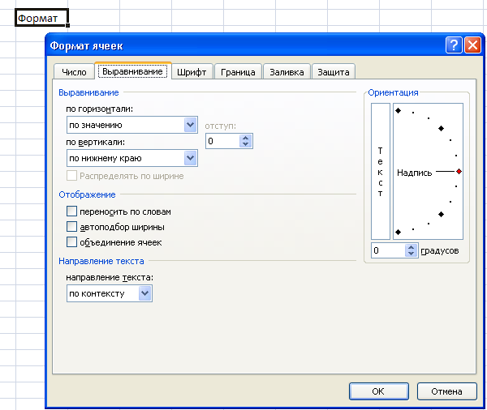
Форматирование содержимого ячеек
Чтобы изменить формат отображения данных в текущей ячейке или выбранном диапазоне, используют меню Формат - Ячейки Выравнивание.

Slide 16
Тест

Slide 17
Определите количество ячеек, входящих в диапазон B2:E6
1)25 2)15 3)20 4)30
Перечислите номера ответов, в которых правильно указан адрес ячейки
1)5В 2)G20 3)DB5 4)AZ

Slide 18
1
3
5
4
6
8
7
Назовите элементы окна

